Slide 1
Thứ Sáu , ngày 03 tháng 4 năm 2026
TIẾT 29
ĐỌC NHẠC: BÀI ĐỌC NHẠC SỐ 4
SGK Âm nhạc 9 – trang 57

Slide 2

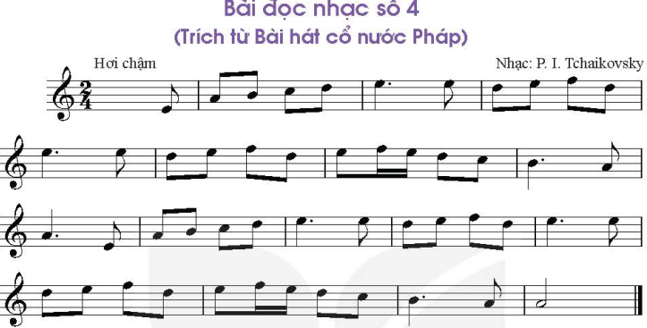
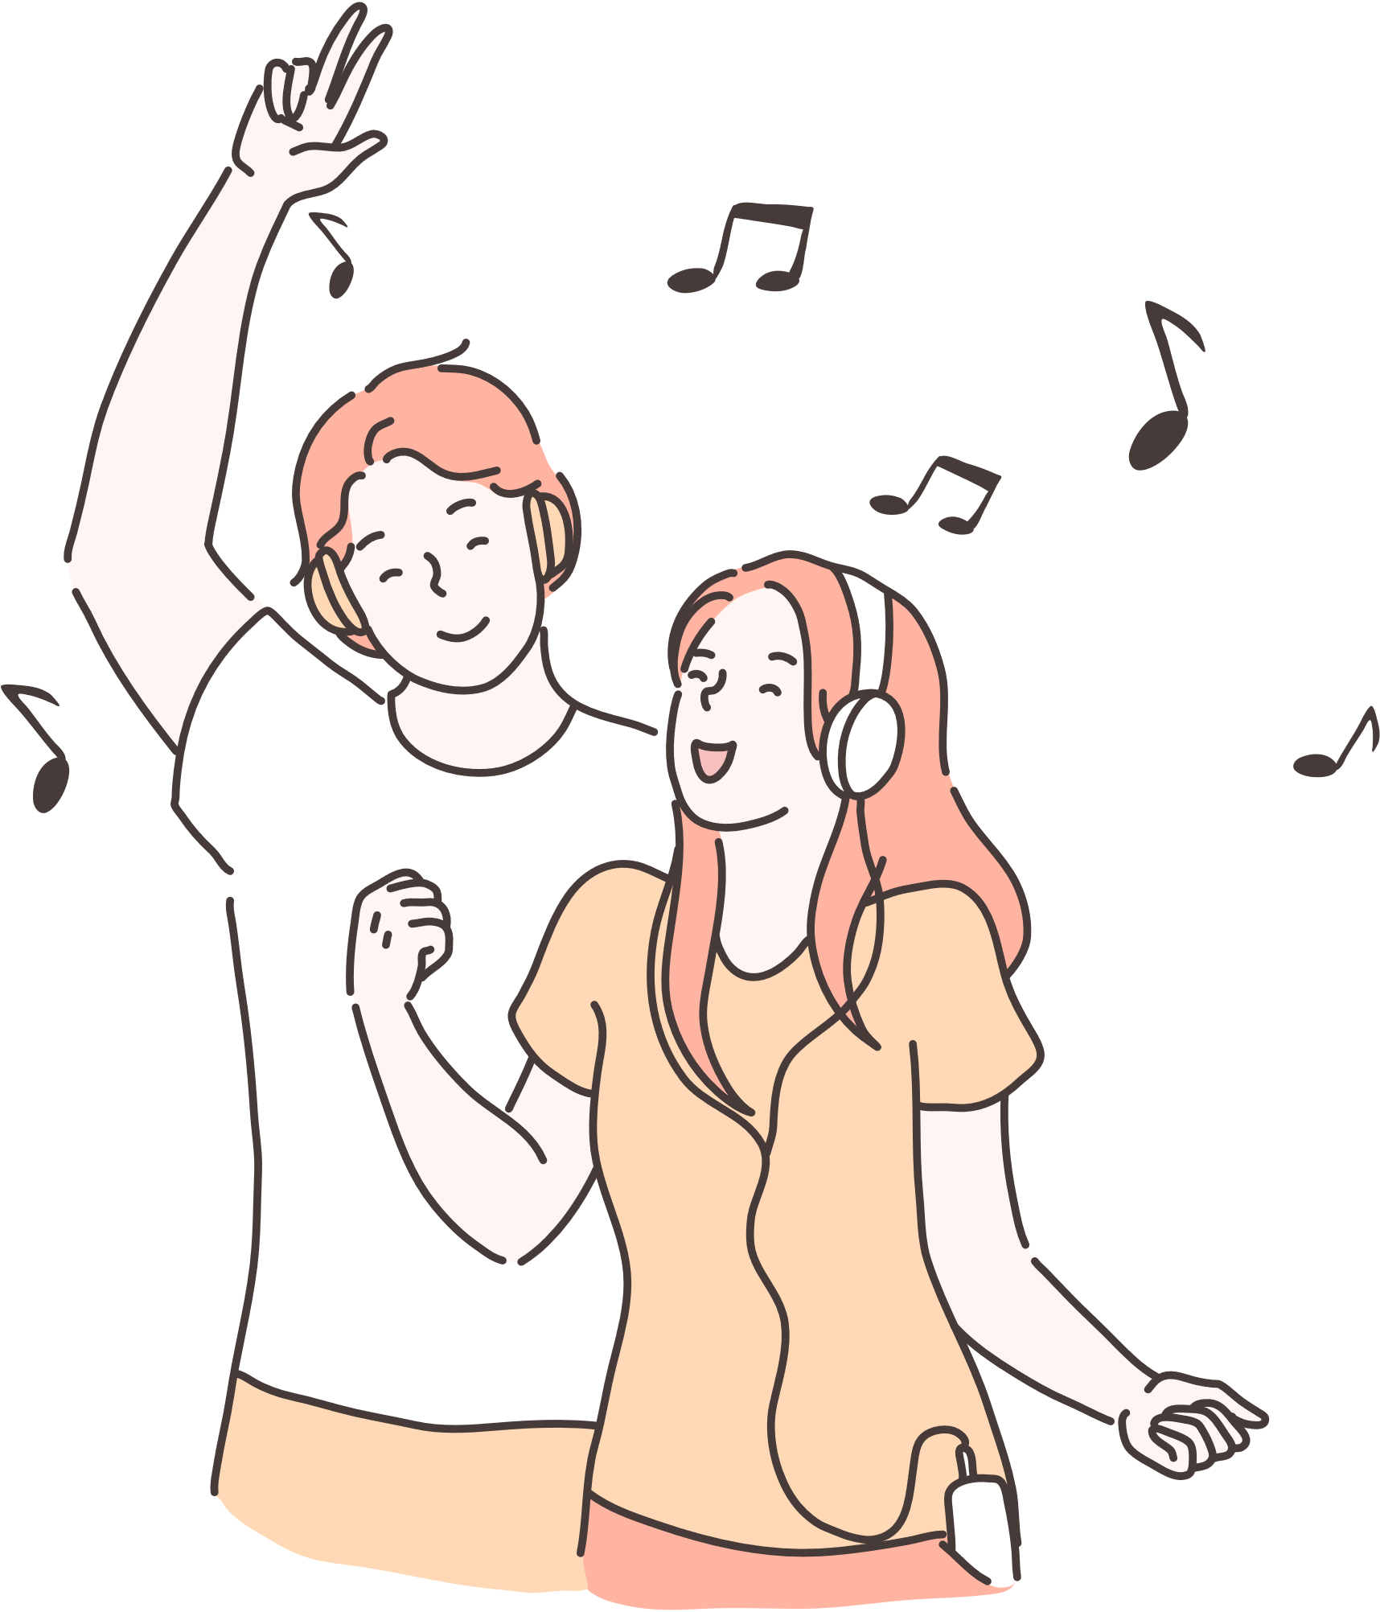
1. Tìm hiểu bài
2
4
V1
6
8
10
12
V2
V3
14
16
17
V4

Slide 3
BÁO CÁO KẾT QUẢ
- 17 ô nhịp, 4 câu nhạc. Nhịp , ô nhịp đầu lấy đà
2
4
- Cao độ: A B C D E F

Slide 4
E
A
B
C
D
E
E
D
E
F
D
E
E
D
E
F
E
F
E
D
C
B
A
D
A
E
A
B
C
D
E
D
D
E
D
E
E
F
D
E
F
D
E
F
E
D
C
A
A
B

Slide 5
E
A
B
C
D
E
E
D
E
F
D
E
E
D
E
F
E
F
E
D
C
B
A
D
A
E
A
B
C
D
E
E
D
E
D
E
E
F
D
E
F
D
E
F
E
D
C
A
A
B

Slide 6
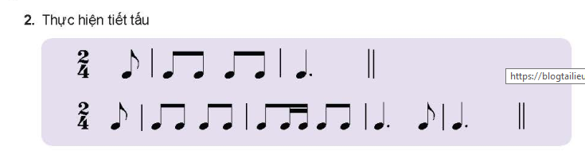
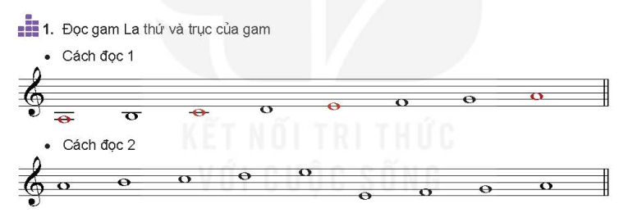
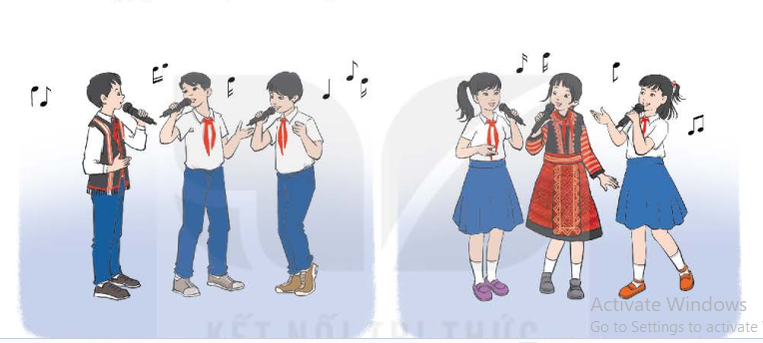

Slide 7

2. Đọc nhạc
3. Hướng dẫn về nhà
- Ôn tập các nội dung của chủ đề 7

